Slide 1


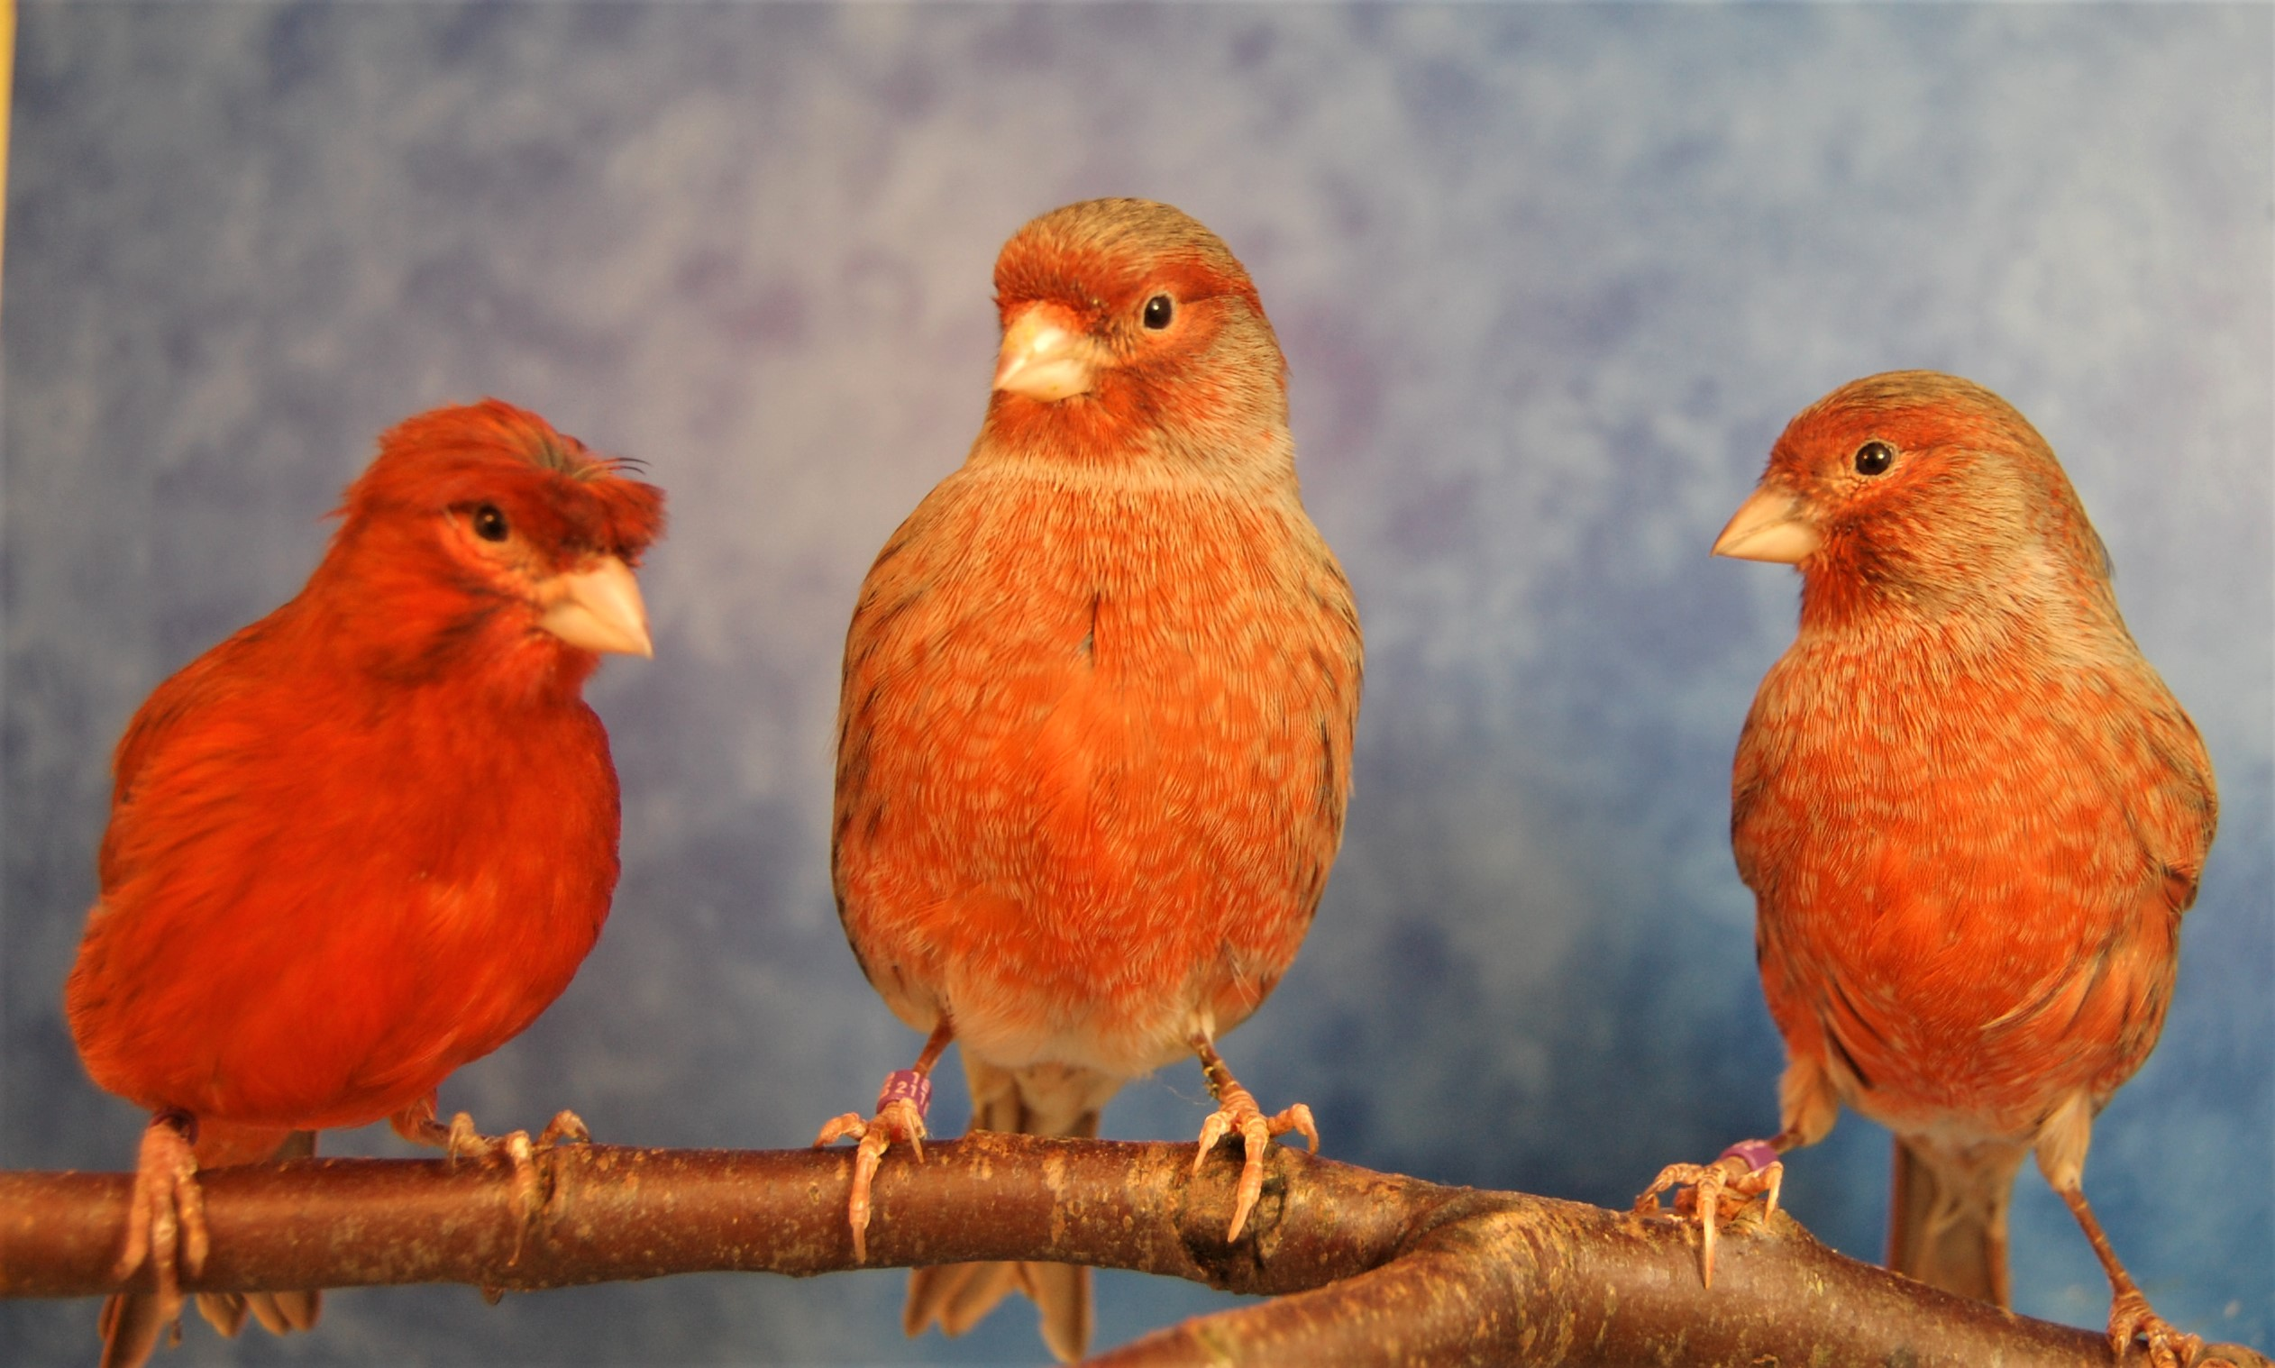
„ Westfalicus „
der
„Kleine Westfale „
Entwicklung zu einer neuen Positurrasse
Eine schöne Alternative in rotgrundig

Slide 2
Seit einigen Jahren hatte ich den Wunsch neben meinen Farbenkanarien auch noch eine Positurrasse zu halten.
Die erste Voraussetzung hierfür war die gleiche Fütterungsweise wie meine roten Farbkanarien (Achat rot).
Da meine Zuchtanlage so aufgebaut ist, dass ich bei der Fütterung keine großartige Trennung vollziehen kann, kamen natürlich nur rotgrundige Positurrassen in die Auswahl.

Slide 3
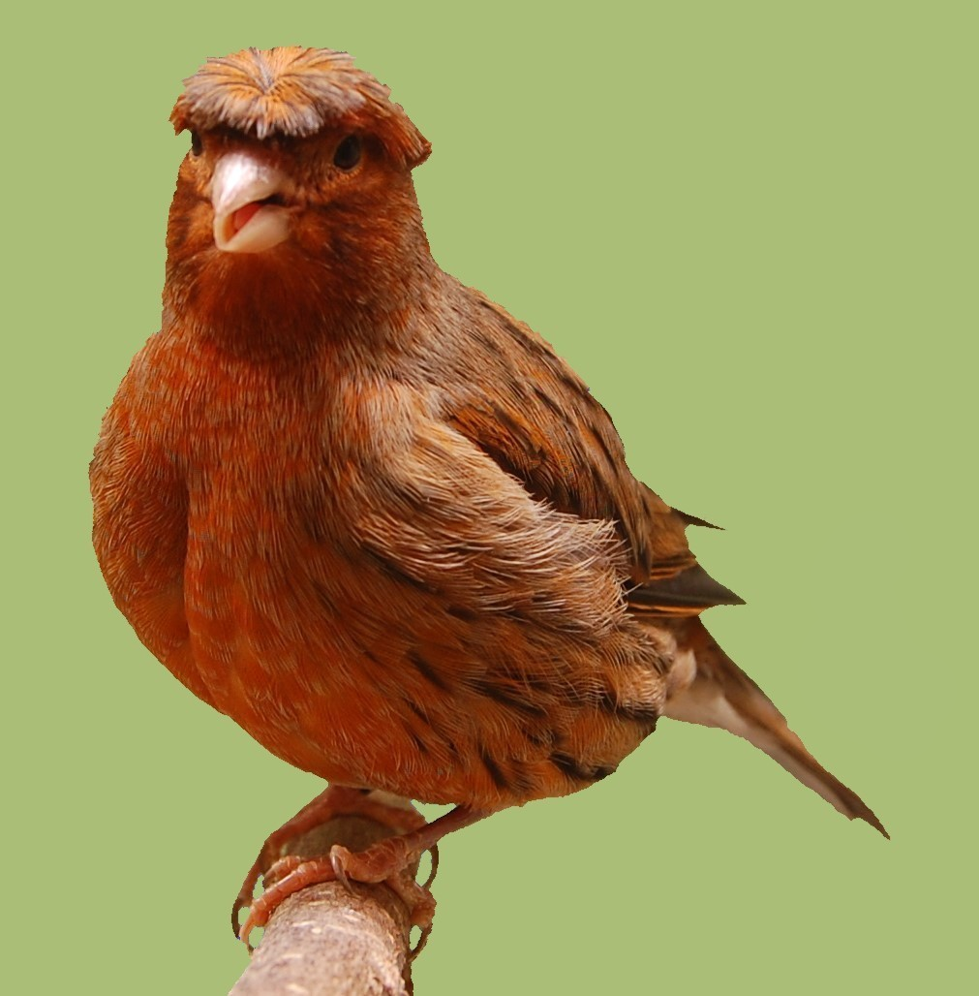
Jetzt kam die Optik (Form/Größe) ins Spiel.
Entweder waren Sie mir zu groß, die Form gefiel mir nicht oder aber sie waren nicht in rotgrundig zugelassen.
Der Wunsch nach einer Positurrasse stand somit immer noch unerfüllt im Raum.

Slide 4
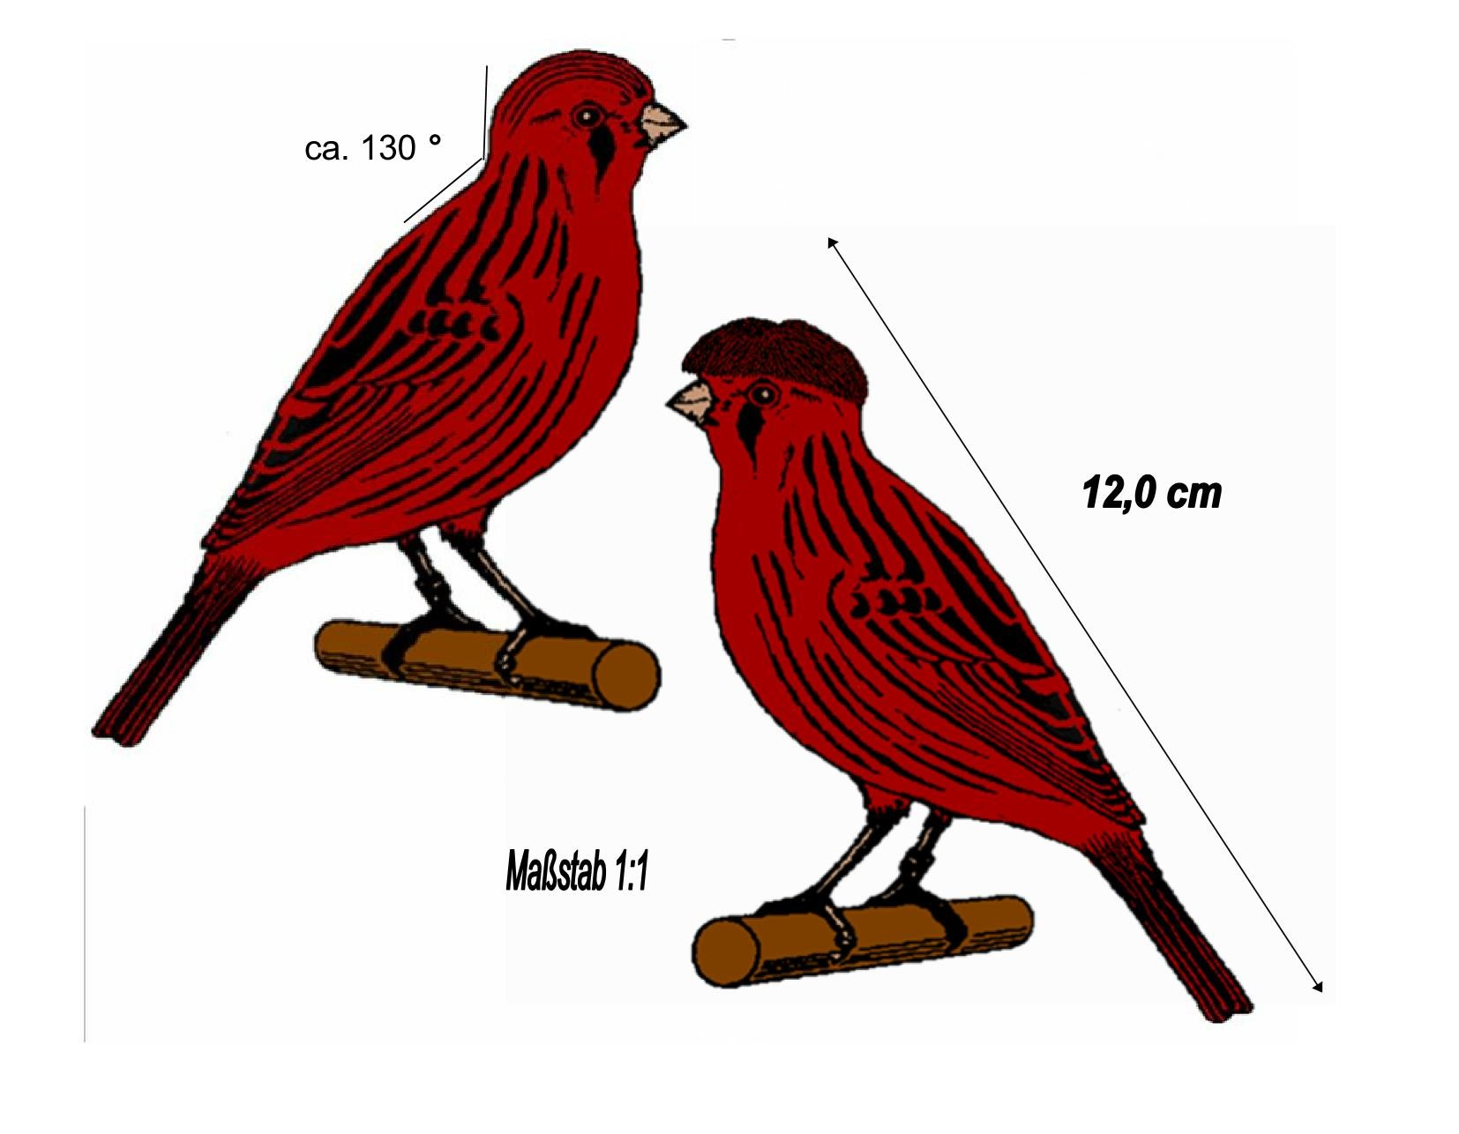
Also skizzierte ich meinen „Wunschvogel „
auf ein Blatt Papier und entwickelte innerhalb 1 Woche daraus meinen Idealvogel.
Heraus kam ein kleiner,
glatt-bediederter, rotgundiger
Vogel mit Haube.
Anschließend wurde der erste
Entwurf einer Rassebe-
schreibung aufgeschrieben, der
im Laufe des Entwicklungs-
prozesses noch ein paarmal
angepasst wurde.

Slide 5
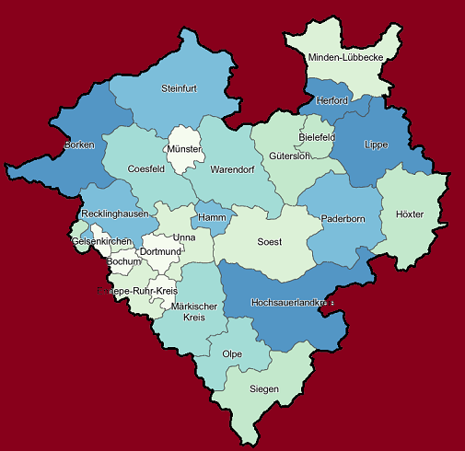
Der Name der Rasse wurde in vielen
Gesprächen mit Zuchtfreunden
(hier unter anderen Elise und Paul Pütz)
diskutiert und gefunden.
Da stand der “ Teutoländer
oder der Teutone“,
der “Emsländer“ oder gar der
„German Fancy“ zur Diskussion.
Schließlich machte der
kleine Westfale das Rennen

Slide 6
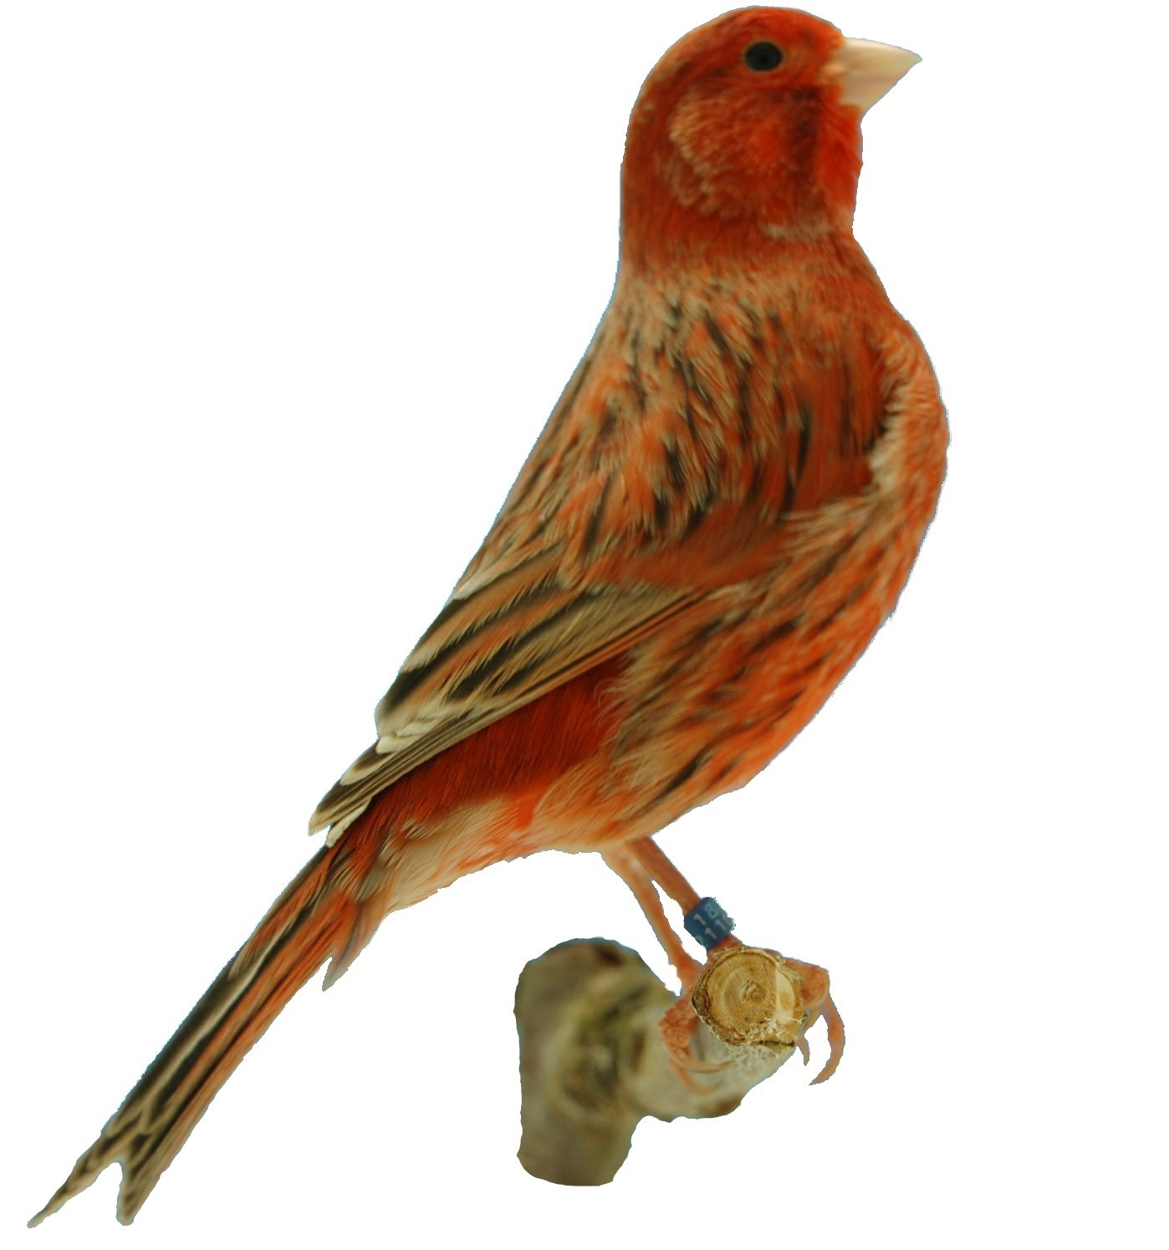
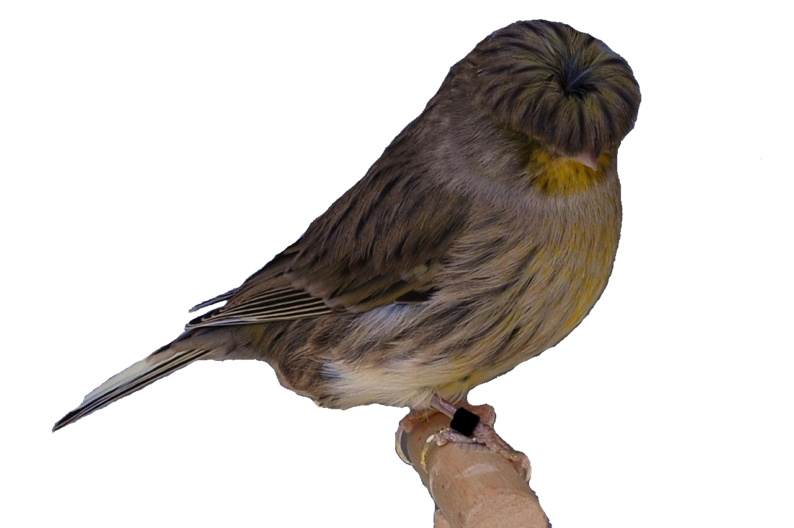
Im Jahr 2004 begann ich die ersten Zuchtversuche.
Dabei verpaarte ich meine
roten Achatvögel mit
Gloster Corona in Melanin .

Slide 7
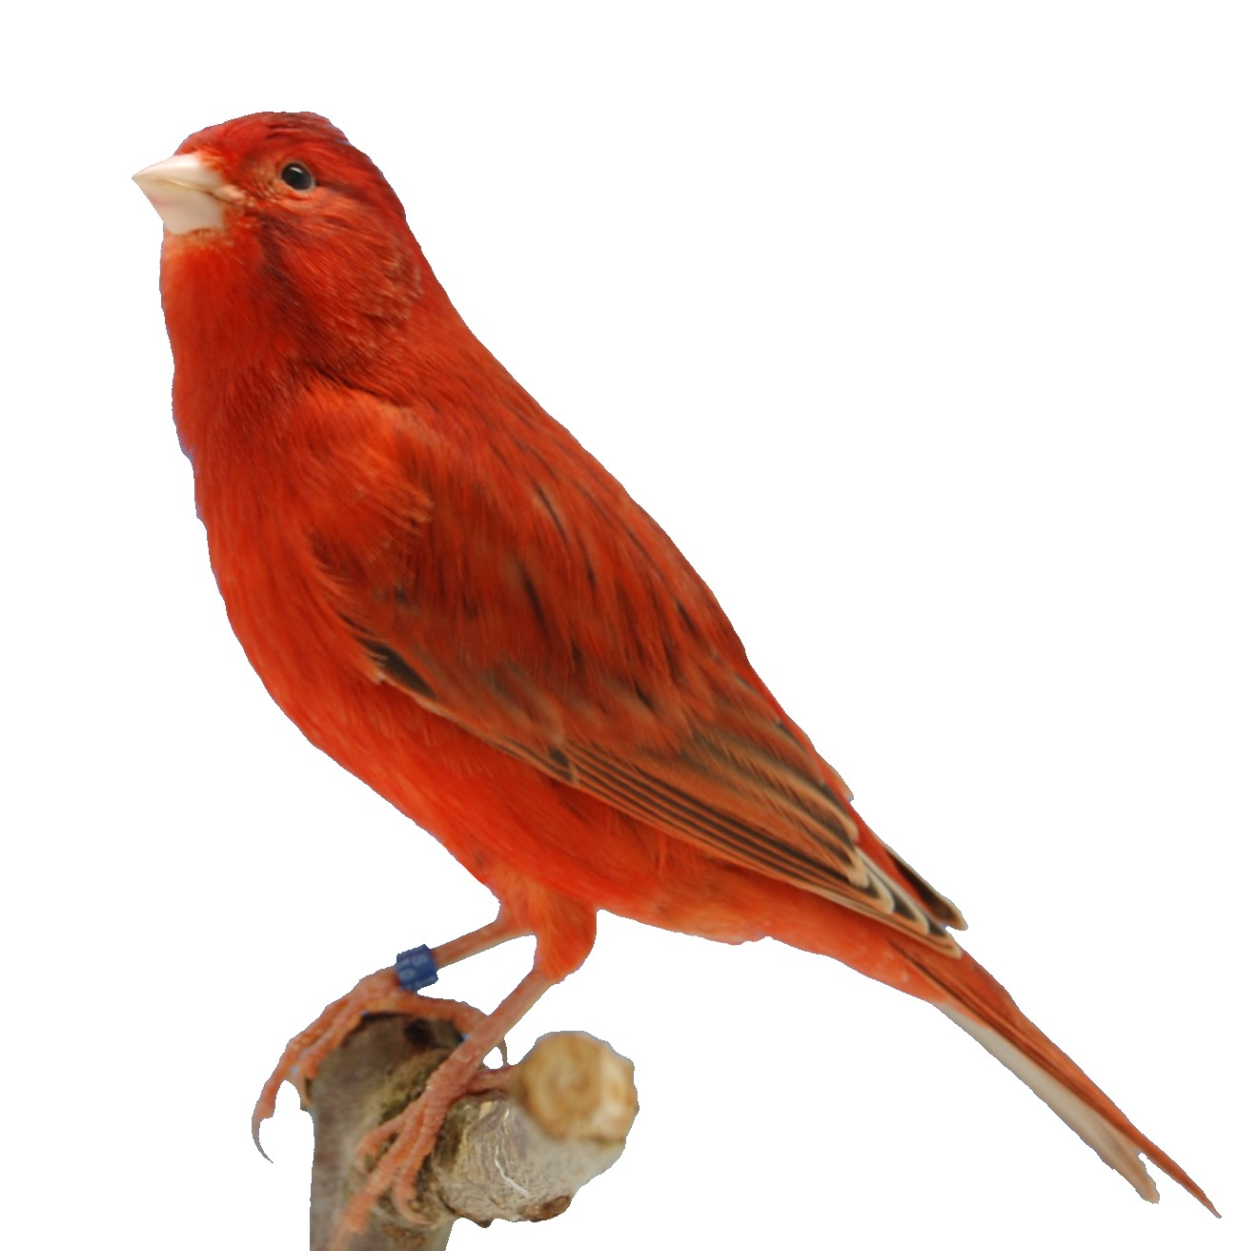
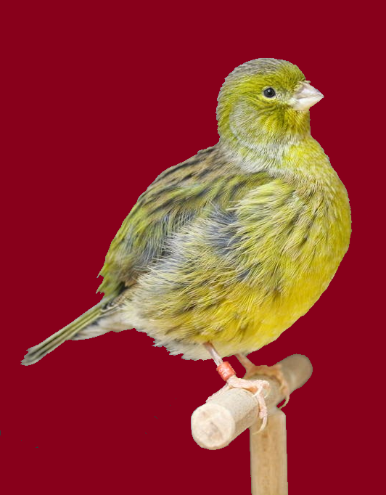
Im darauf folgendem Jahr wurde diese Kombination wiederholt und es kamen noch 2 Verpaarungen meiner roten Achatvögel mit
Fife Fancy Melanin hinzu.

Slide 8
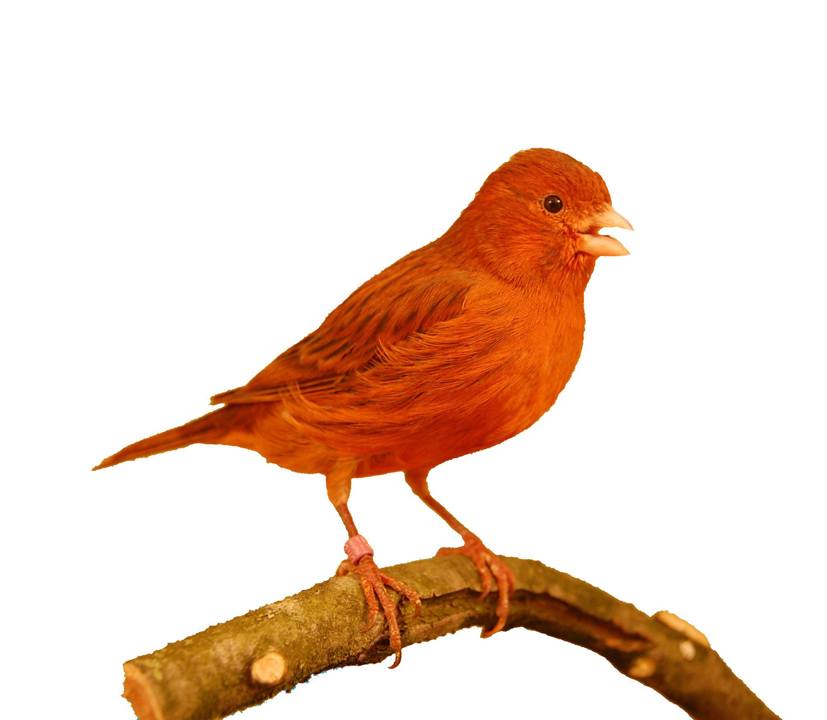
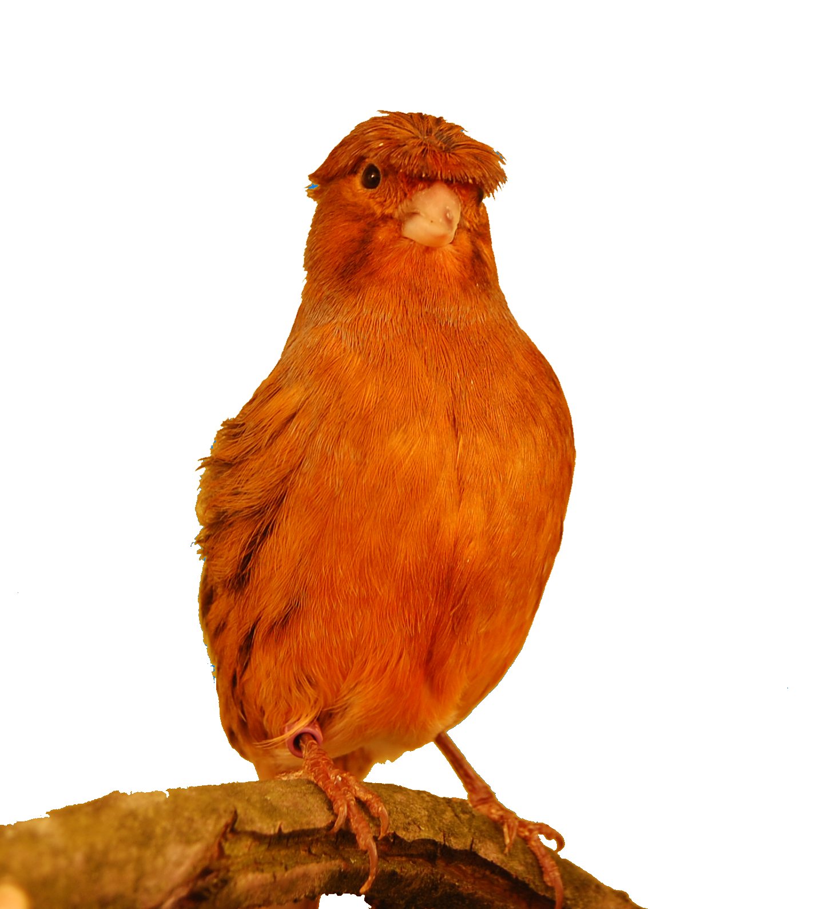
Die Jungvögel beider Linien führte ich dann ab 2006 zusammen und die ersten „ kleinen Westfalen „ waren in den Folgejahren im Ansatz zu erkennen.
2009-012
Wichtig war mit von Anfang an die Gen-Vielfalt.
Also vermied ich direkte Inzucht und ging lieber über Linienzucht- und Outcrossingverfahren, obwohl mir bewusst war, dass es dadurch einige Jahre länger dauern würde bis ich meinen Wunschvogel hatte.
Daher führte ich von Anfang an mit Hilfe eines Stammbaumprogrammes die Nachzuchtstatistik.
2009-029

Slide 9
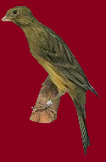
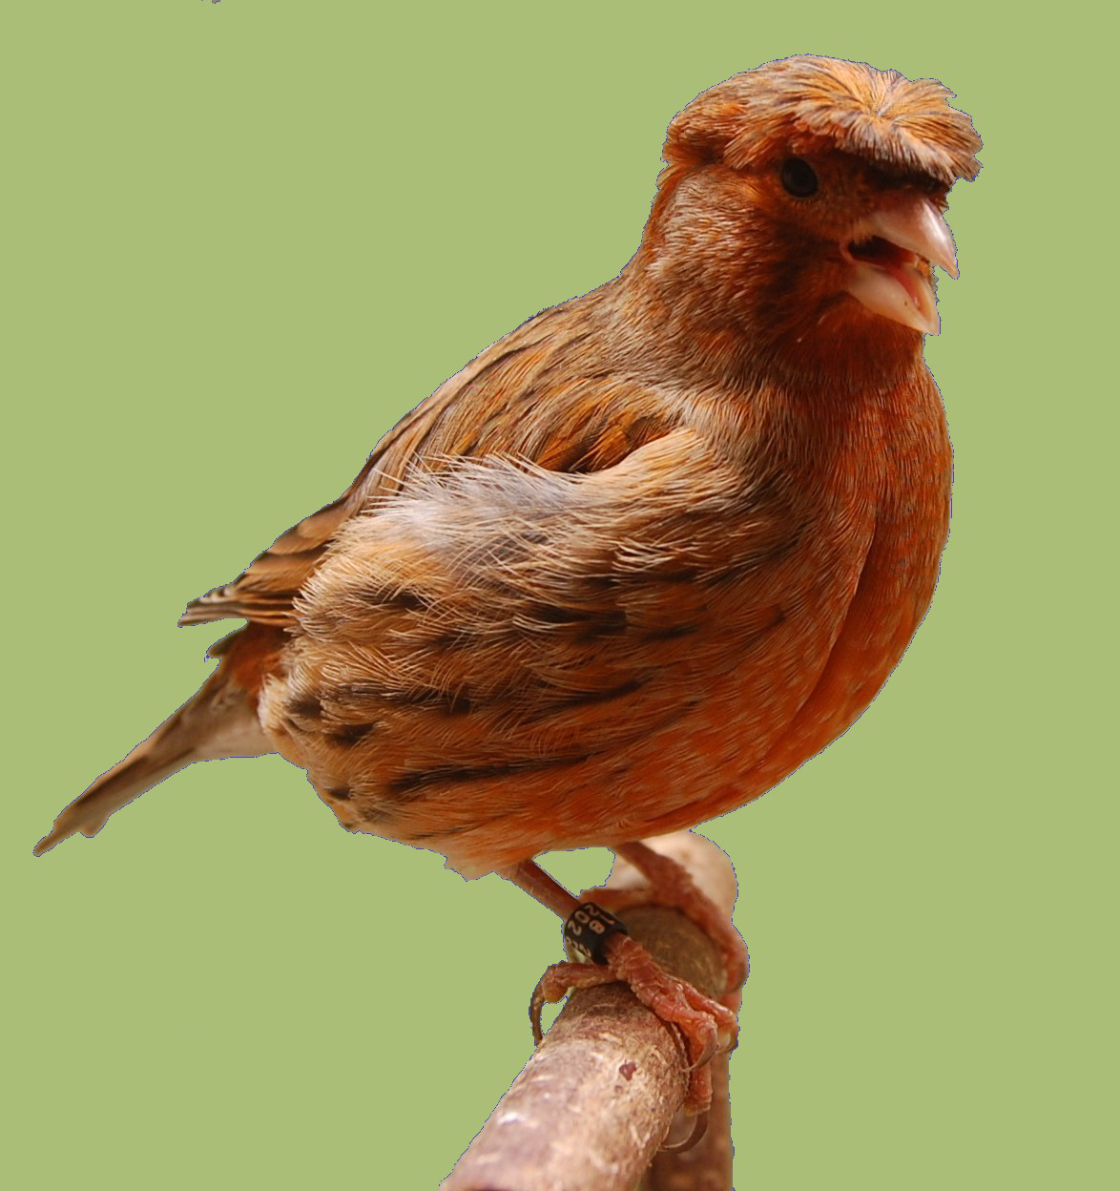
Aus diesem Grund wurde noch eine dritte Linie
mit Japan Hoso aus dem Bestand von
Reinhard Busche aufgebaut und eingekreuzt.
Von allen 3 Linien (Gloster, Fife Fancy und Japan Hoso)
sind heute noch einige Altvögel (F3/F4) vorhanden und werden bei Bedarf wieder auf Urenkel zurückgekreuzt.

Slide 10
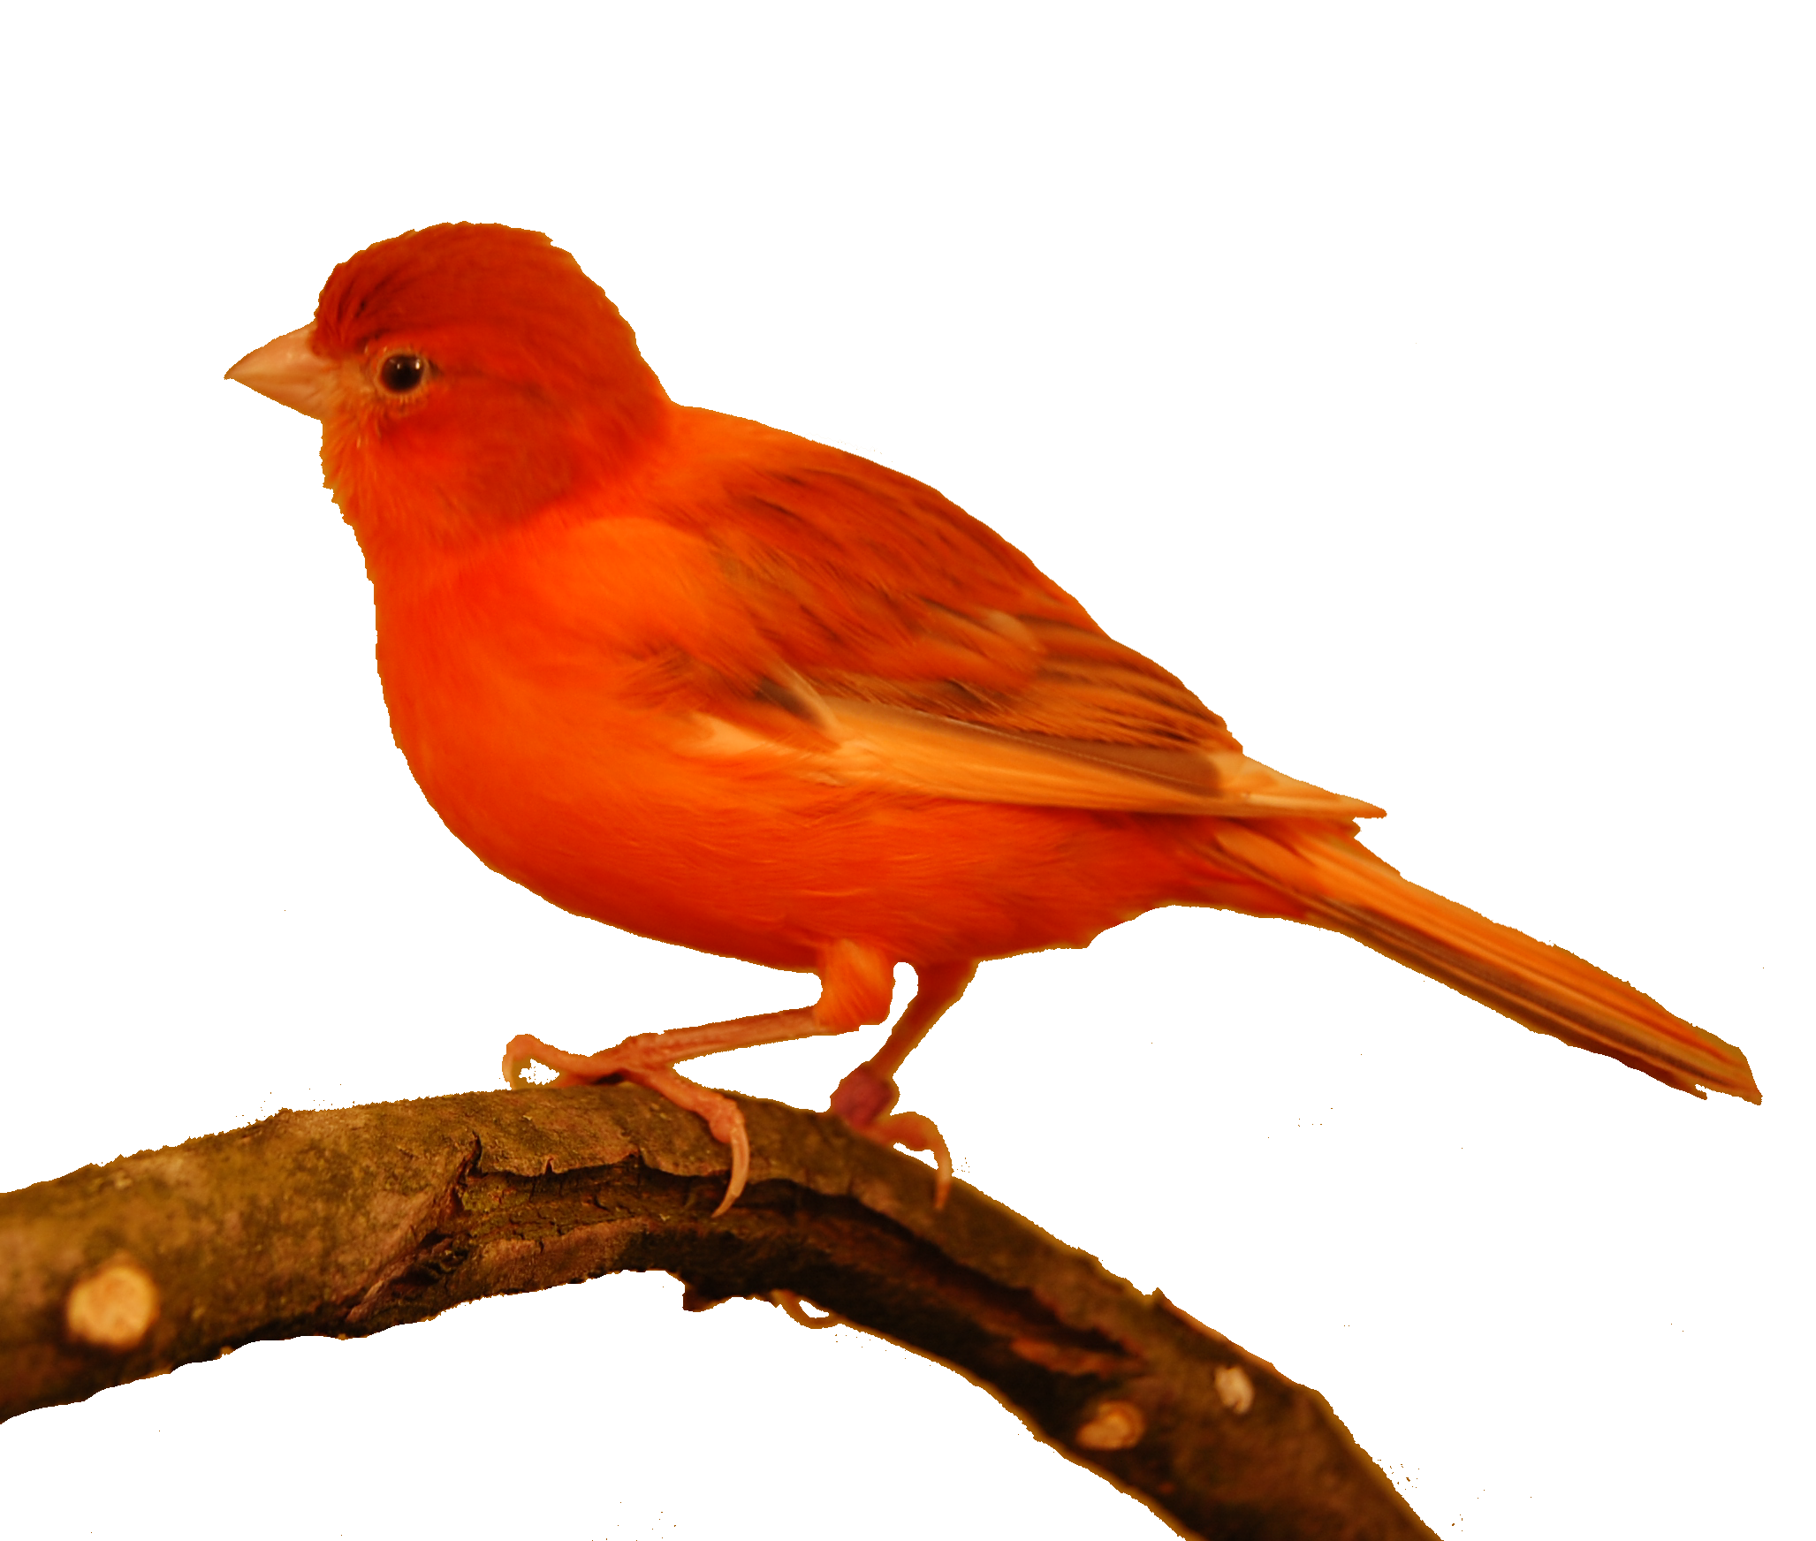
Dabei war es ein Weg mit einigen Rückschlägen,
da ich ja neben der Farbe vor allem die Form, Größe
sowie Haube zusammenbringen musste.
Man verzettelt sich schnell, wenn man alle
Eigenschaften zusammen etablieren will.
Neben diesen vier Eigenschaften stellte es sich als
besonders schwierig heraus den Scheckfaktor auszumerzen.
Gerade die Gloster und Fife Kanarien gibt es fast gar nicht
ohne diesen Faktor.
Selbst nach über 15 Generationen, wo die Schecken komplett von der Zucht ausgeschlossen wurden, zeigen sich immer noch hin wieder Vögel mit Scheckung, sei es im Untergefieder, am Großgefieder oder an den Hornteilen.
Scheckvogel von 2009

Slide 11
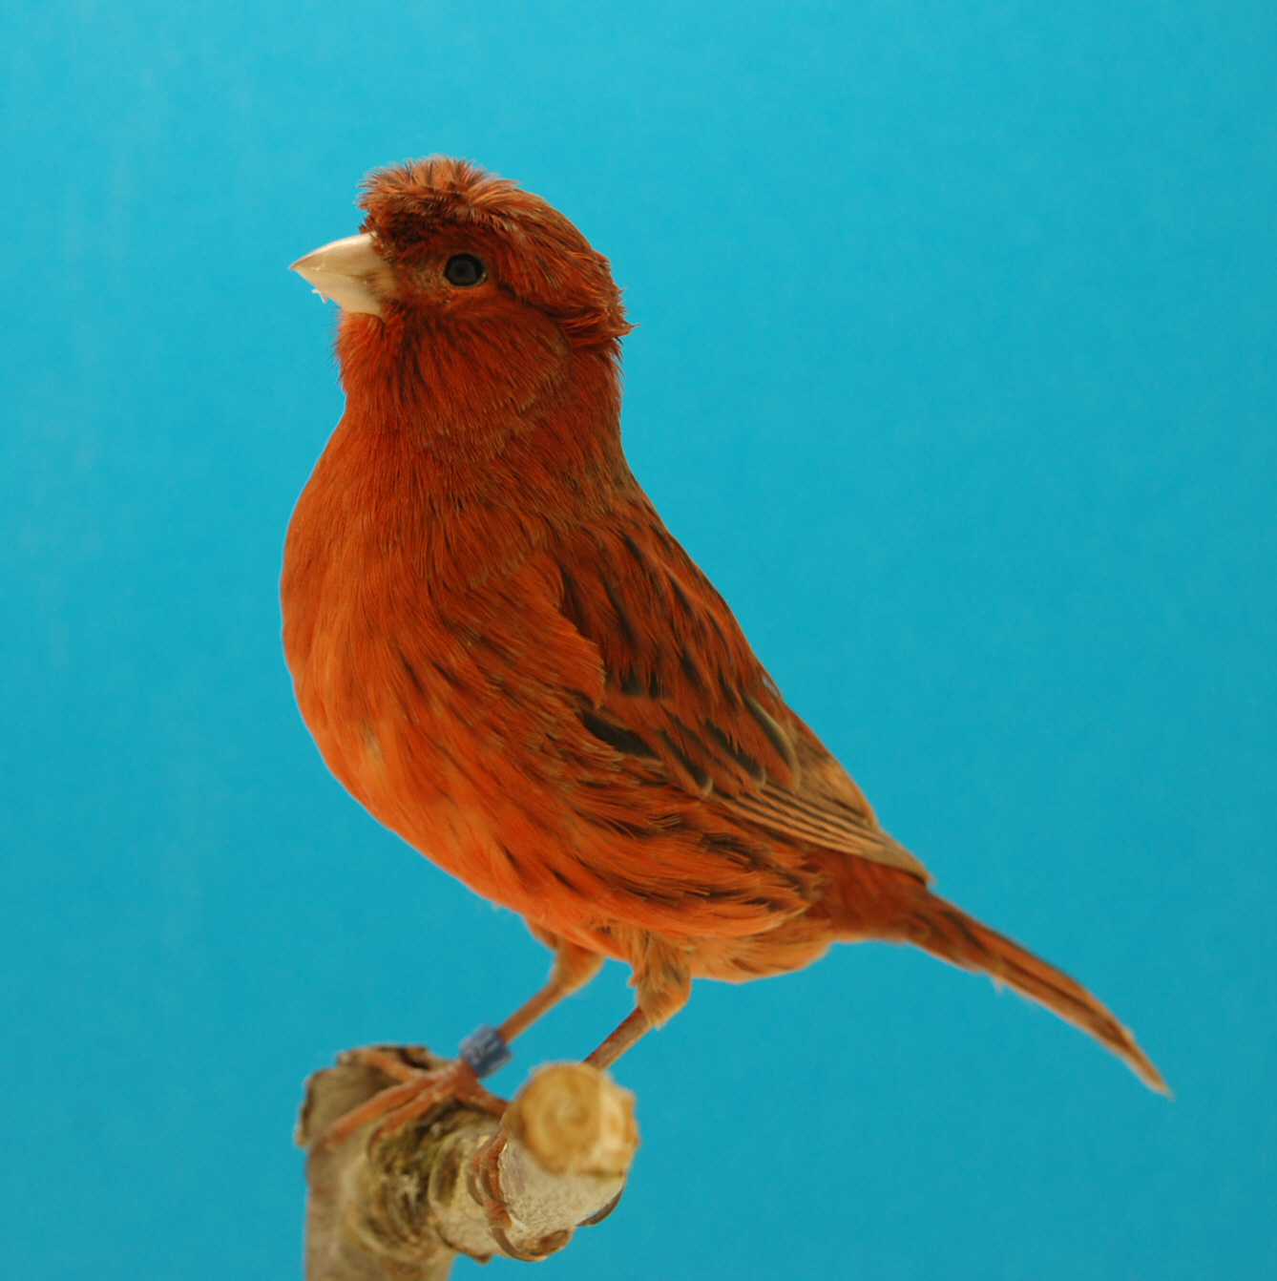
Nachdem der Westfalicus einige Mal auf der DKB-Meisterschaft gezeigt wurde und ich Zuspruch von vielen Züchtern erhielt, reichte ich am 22.12.2012 den Antrag zum Start eines nationalen Anerkennungsverfahren ein.
Hier begann wohl der schwierigste Teil meines Anliegens.
Leider wurde dieser Antrag von der Technischen
Kommission Deutschlands am 01.04.2013 abgelehnt,
ohne die Vögel vorher betrachtet zu haben
Begründung:
„Nach den geltenden Regularien zur Anerkennung
neuer Positurrassen sollten wenigstens drei wesentliche Unterscheidungsmerkmale zu bereits bestehenden Rassen gegeben sein, wobei die Farbe beim Positurvogel nicht als Rassemerkmal zählt.“

Slide 12
Der Frust bei mir war ziemlich groß, da diese Begründung in keiner
Regel steht. In der Prr.-GO, Anlage 7, stand zu der Zeit lediglich:
„Deutlich erkennbare Unterschiede zu bestehenden Rassen“.
Ein 2014 eingereichter zweiter Antrag wurde mit ähnlicher Begründung und wieder ohne Betrachtung der Vögel abermals abgelehnt.
Es drängte sich mir der Verdacht auf, dass es sich lediglich um
persönliche Auslegung der zuständigen Personen handelte.
Jetzt war ich kurz davor meinen gesamten Bestand am
kleinen Westfalen zu verkaufen.
Angebote lagen mir aus den Niederlanden und Italien vor, die wahrscheinlich von der Ablehnung gehört hatten.

Slide 13
Nur durch Intervention des damaligen kompletten Vorstand des DKB nahm ich Abstand von dem Verkauf.
Zudem hatten sich derzeit im Bereich der Preisrichtervereinigung
und der technischen Kommission personelle Änderung ergeben,
die mir zusagten meinem Vorhaben aufgeschlossener zu sein.
Somit durfte ich - erst nach einem dritten Antrag 2018
– und erneuter Konkretisierung des Standardentwurfes –
zur Deutschen Meisterschaft 2019 meine Neuzüchtung
offiziell im Anerkennungsverfahren vorstellen.

Slide 14
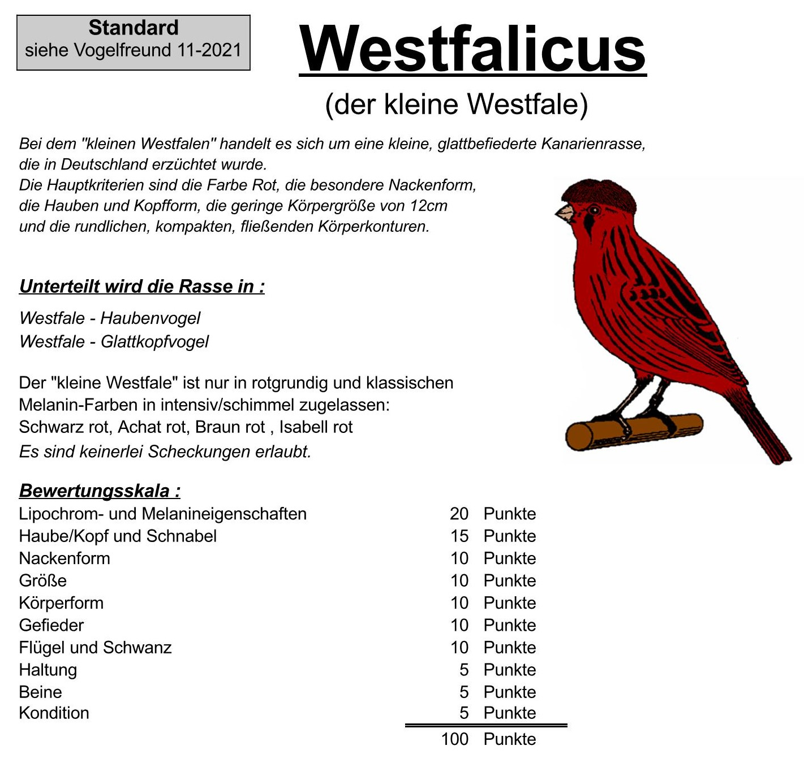
Endgültiger Standard von 2019, der im
Vogelfreund 11-2021 veröffentlicht wurde

Slide 15
Im Januar 2020 erfolgte eine erneute Prüfung zum Anerkennungsverfahren.
Die vorgestellten Glattkopf- und Haubenvögel konnten
diese Prüfung nur mit Mühe bestehen.
Die Deutsche Meisterschaft im Januar 2021 fiel der Corona-Pandemie zum Opfer, sodass das Anerkennungsverfahren erneut verzögert wurde.
Da aber auch die DKB-Meisterschaft im Januar 2022
aus gleichem Grund abgesagt wurde und
die LV-Schau des LV 13 aber durchgeführt werden konnte,
wurde mir die Gelegenheit gegeben, dort erstmals meine Vögel
3 unabhängigen Preisrichtern vorzustellen,
die sie auch erfolgreich bestanden.

Slide 16
Die 2.Vorstellung des „kleinen Westfalen“ auf der DM erfolgte in 2022, hier erstmals im Dezember, wobei nach Auffassung des Richter-Kollegiums die Vögel der neuen Rasse noch Mängel aufwiesen und somit die erforderliche Durchschnittspunktzahl nicht erreicht wurde.
Wobei man hier aber sagen muss, dass sich nachhinein herausstellte, dass bei der Bewertung eine alte Beschreibung und somit eine falsche Bewertungssystematik verwendet wurde.
Die 3.Bewertung fand dann erfolgreich im Dezember 2023 statt.
Die 4. Bewertung und somit auch die letzte Möglichkeit einer Zulassung wurde im Dezember 2024 vorgenommen.
Auch in dieser Bewertung erreichten die “ kleinen Westfalen“ die notwendige Durchschnittspunktzahl, sodass sie in Deutschland ab 2025 als neue Positurrasse anerkannt wurde und ausgestellt werden können.

Slide 17
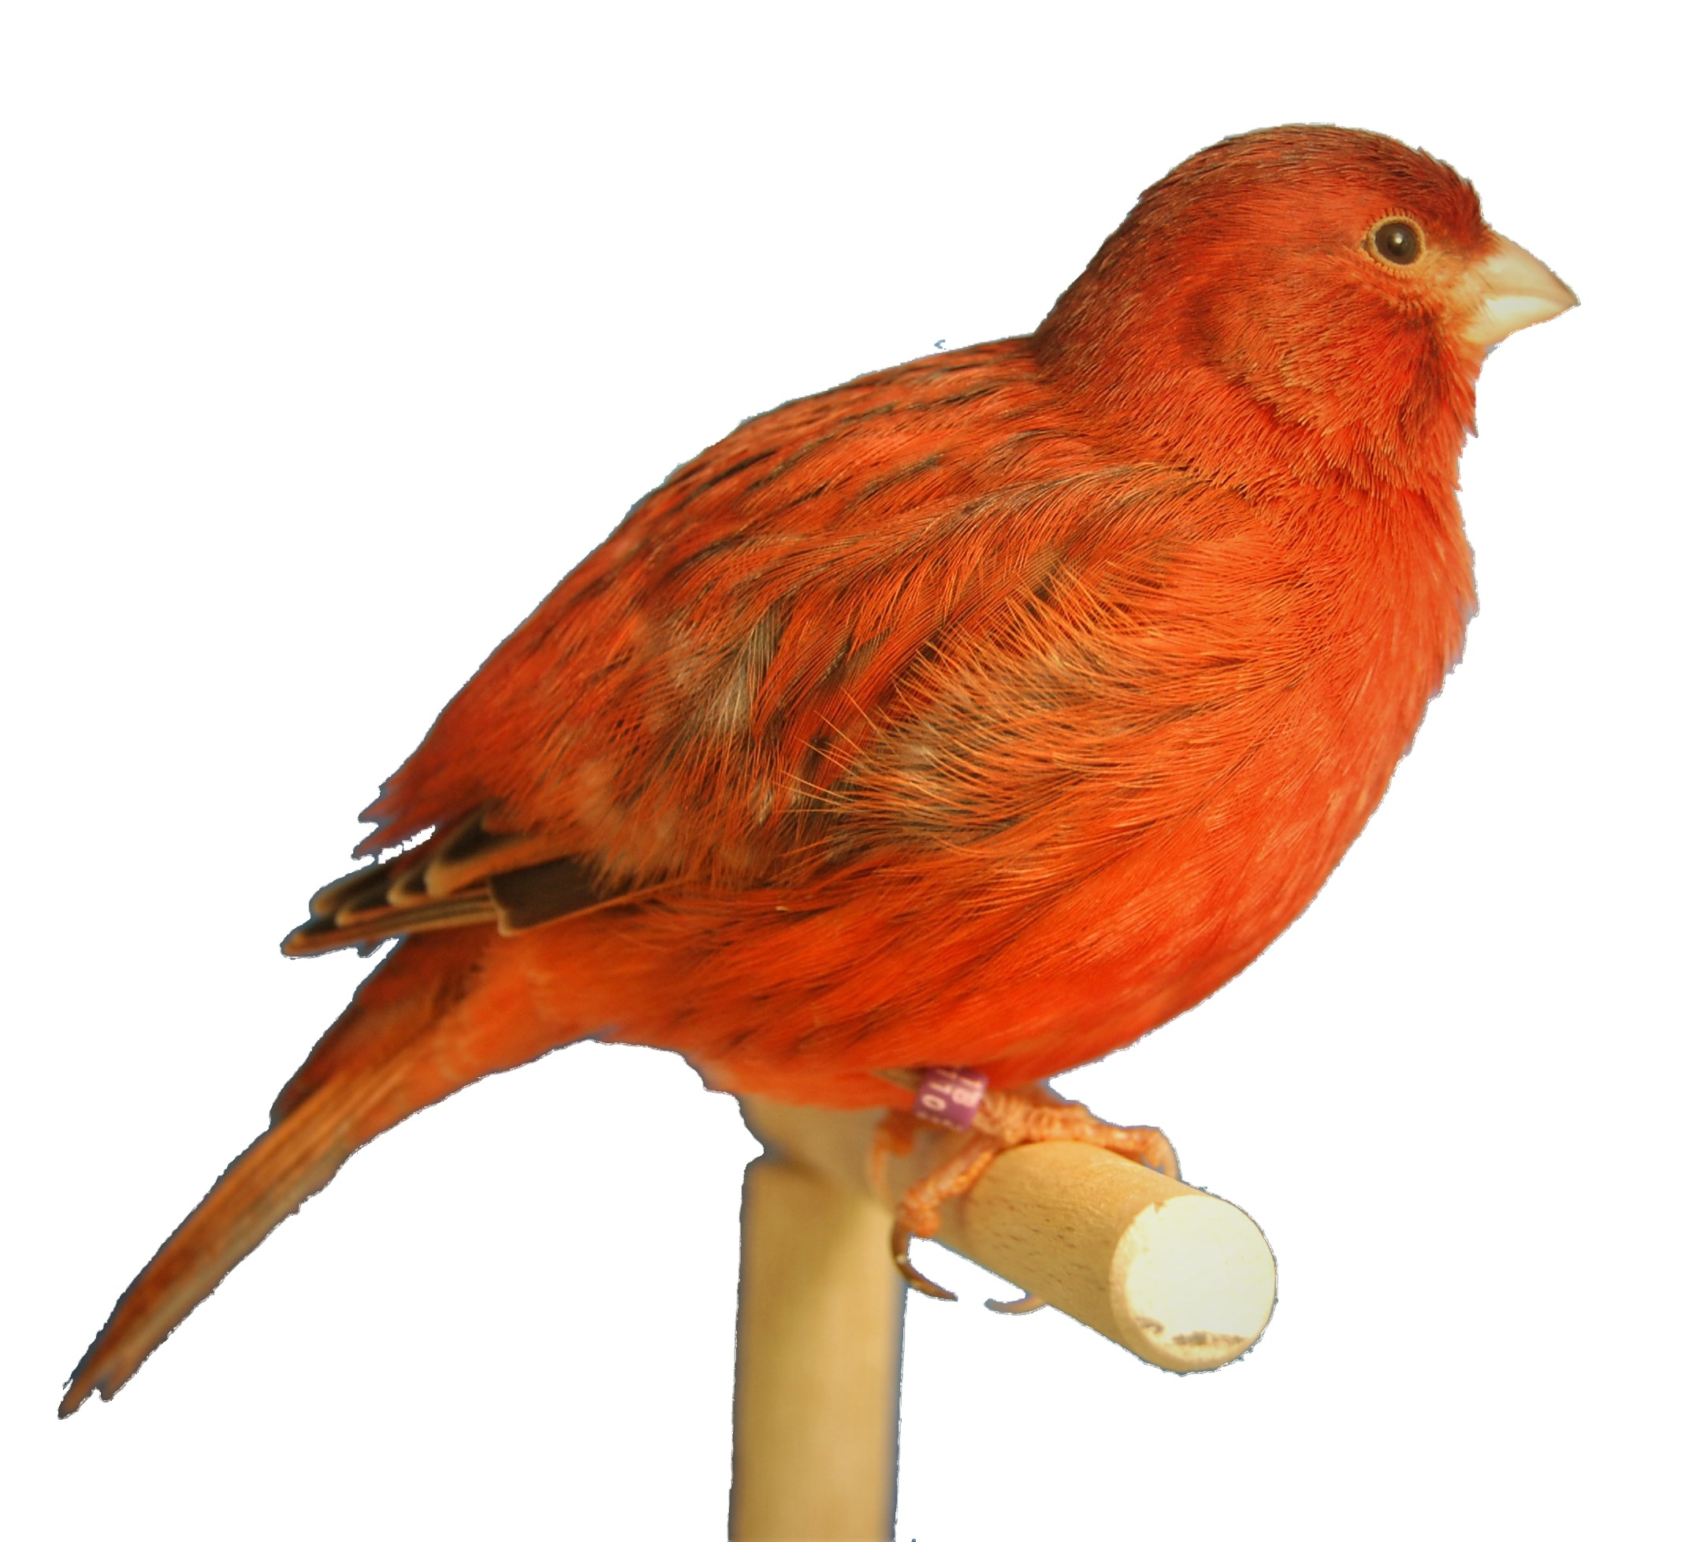
Der Standard
Bei Kritikern dieser neuen Rasse wird behauptet,
dass es sich lediglich um einen roten Fife Fancy mit Haube handelt, und somit ein Rassenmischmasch sei.
Dabei wird verkannt, das sehr
viele unserer anerkannten
Positurrassen aus Kombinationen
bereits bestehender Rassen
entstanden sind.

Slide 18
Bei dem "kleinen Westfalen" handelt es sich um eine kleine, glattbefiederte Kanarienrasse, die in Deutschland erzüchtet wurde.
Die Hauptkriterien sind die Farbe Rot,
die besondere Nackenform, die Hauben und Kopfform, die geringe Körpergröße von 12 cm und die rundlichen, kompakten, fließenden Körperkonturen.

Slide 19
Unterteilt wird die Rasse in :
in Hauben- und Glattkopfvogel
Der "kleine Westfale" ist nur in rotgrundig und
klassischen Melaninfarben in intensiv/schimmel zugelassen:
Schwarz rot, Achat rot, Braun rot , Isabell rot
Es sind keinerlei Scheckungen erlaubt.
Hier gilt : „Jeder Fleck ein Scheck“

Slide 20
Lipochrom- und Melanin Eigenschaften (20 Punkte)
Die Lipochromfarbe ist nur rot, dabei gleichmäßig satt
und leuchtend in allen Körperbereichen und bis in die
Endspitzen des Großgefieders.
Die jeweiligen Melanineigenschaften der klassischen Melanine
sind deutlich erkennbar und entsprechen den
Standard-Anforderungen bei den Melaninen mit voller Dichte (Schwarz/Braun) und den jeweiligen Verdünnten Achat/Isabell).

Slide 21
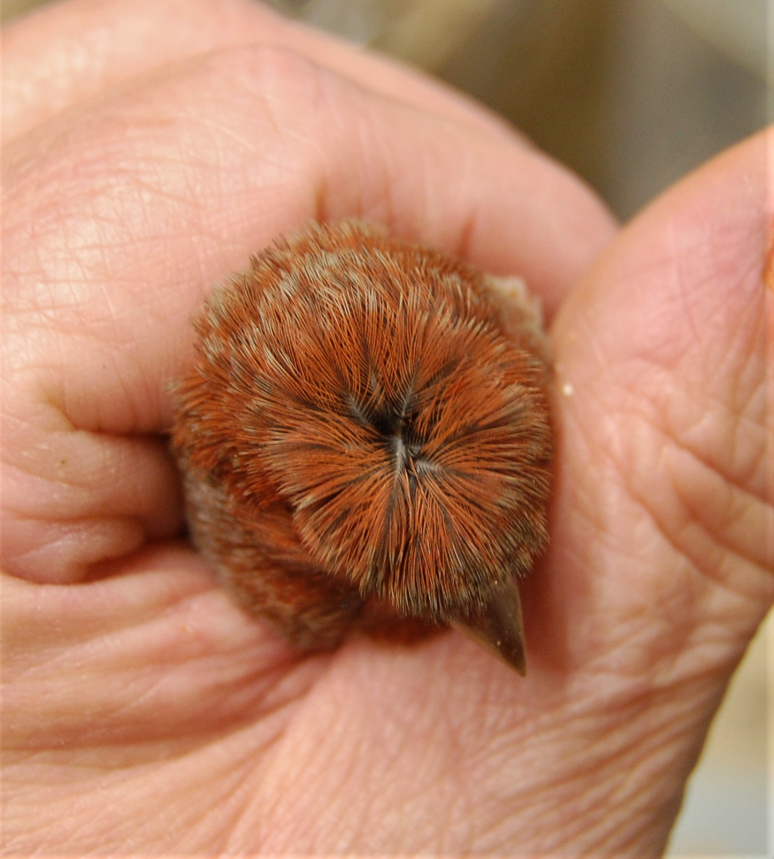
Haube/Kopf und Schnabel (15 Punkte)
Die Haube ist rund und geschlossen und mit einem deutlich
erkennbaren, aber kleinen Mittelpunkt (Stichwort Bubi-Kopf),
die ohne erkennbaren Übergang in den Nacken verläuft.
Der Mittelpunkt befindet sich mitten auf dem Kopf.
Von der Seite betrachtet läuft die Haube im vorderen Bereich gerade und im hinteren Bereich verläuft die Haube leicht geschwungen in den Nacken aus.
Beim Glattkopf ist der Kopf leicht gerundet und gewölbt und muss in der Proportion und auch in der Größe mit dem Körper harmonieren.
Das Auge ist gut sichtbar. Der Schnabel ist kurz und kegelförmig.

Slide 22
Nackenform (10 Punkte)
Ein wesentliches Rassemerkmal ist der deutliche
Übergang des Halses zum Nacken, wobei die Einschnürung sehr viel stärker und größer ist und in einem anderen Radius verläuft als bei anderen Positurrassen.
Der Winkel vom Nacken zum Rücken beträgt bei
optimaler Haltung ca. 130°.
Größe (10 Punkte)
Die Größe des „kleinen Westfalen“ beträgt 12,0 cm.
Die Toleranz ist +/-0,5 cm.

Slide 23
Körperform (10 Punkte)
Die Brust-und Bauchlinien sind deutlich und gleichmäßig gerundet. Der Rücken ist sichtbar gewölbt und läuft zum Schwanz gerade
in einer Linie (siehe Gegenüberstellung).
Der „kleine Westfale" ist von seiner Form kurz und kompakt,
jedoch im Erscheinungsbild gegenüber dem Fife größer und länglicher (siehe Gegenüberstellung)
Gefieder (10 Punkte)
Das Gefieder ist sauber, seidig, glatt anliegend und lückenlos.

Slide 24
Flügel und Schwanz (10 Punkte)
Die Flügel liegen am Körper an und bedecken die
Schwanzwurzel, ohne sich zu kreuzen.
Der Schwanz ist kurz, schmal und weist nur eine geringe Einkerbung auf.
Die Länge des Schwanzes muss proportional zum Kopf und Körper passen und in einer geraden Linie über Kopf und Rücken verlaufen.
Haltung (5 Punkte)
Die Haltung ist aufrecht und etwa 55 – 60° zur Sitzstange.

Slide 25
Beine (5 Punkte)
Die feingeschuppten Beine stehen mit den übrigen
Körperproportionen im Einklang.
Die Schenkel sind leicht sichtbar.
Kondition (5 Punkte)
Der Vogel ist sauber und zeigt sich in guter
Kondition und Käfiggewöhnung.
Er bewegt sich elegant und zeigt sich ungezwungen und neugierig
dem Betrachter, ohne dabei unruhig an die Gitterstäbe zu springen und/oder mit den Flügeln zu schlagen.

Slide 26
Allgemeines
Die Ringgröße des „kleinen Westfalen“ beträgt 2,7 mm.
Die Präsentation auf den Bewertungsausstellungen erfolgt in einem offenen Positur-Kanarienkäfig.
Alternativ kann er auch im Wursterkäfig
präsentiert werden.

Slide 27
Unterscheidungsmerkmale zu anderen Rassen:
- Der „kleine Westfale“ ist die einzige Positurrasse, die ausschließlich in
Rot zugelassen ist.
- Der „kleine Westfale“ ist die einzige Positurrasse, bei der die
Melanineigenschaften (Schwarz rot, Achat rot, Braun rot und Isabell rot),
nach den Regularen des Farben- Kanarienstandards gefordert sind.
- Die besondere Nackenform hat keine der zurzeit zugelassenen
Positurrassen und ist in einer eigenen Bewertungsposition
(Nackenform) zu bewerten.
- Im Gegensatz zu den Border Fancy und Fife Fancy sowie den meisten
Positurrassen sind keinerlei Scheckungen erlaubt.
- Sein Erscheinungsbild ist zwar rundlich und aber doch erkennbar schlanker
als das vom Border und Fife
- Die Größe des kleinen Westfalen beträgt 12 cm. Die Rasse ist ca. 1 cm
größer als der Fife Fancy, aber wesentlich kleiner (ca. 2 cm) als der Border.

Slide 28
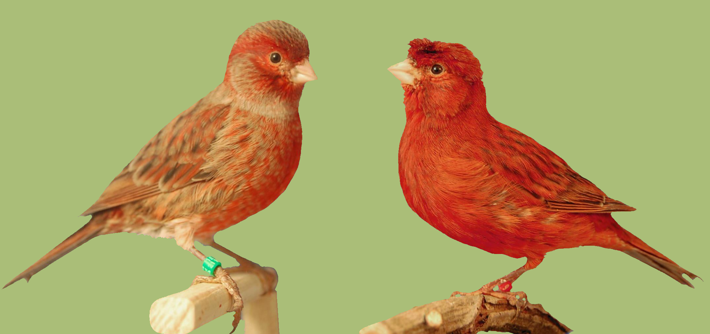
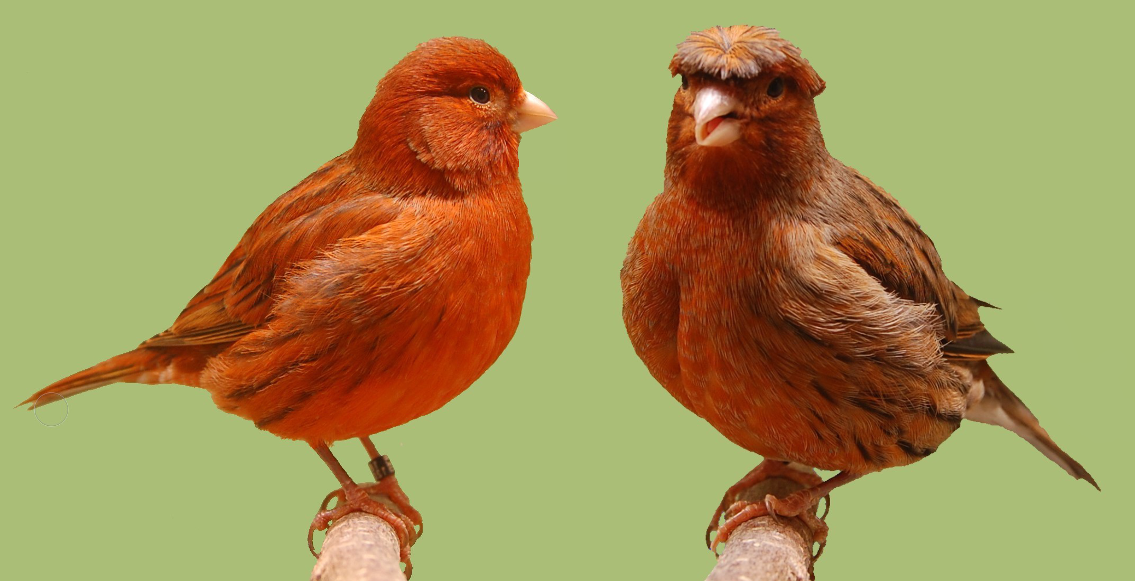
Heinrich Gerkens
Avenwedder Str. 75
33335 Gütersloh
E-Mail: heinrich.gerkens@web.de

